Slide 1
Procesamiento de información de un parque eólico a través de FastAPI
Grupo 2 - Iñigo Murga, Jon Cañadas y Mikel García

Slide 2
Reto abordado
Este proyecto consiste en la concentración y validación de datos de un parque eólico. Para ello utilizamos FastAPI, Pydantic y Uvicorn.
Se generan datos sintéticos de 10 molinos de viento de manera simultánea.
Uvicorn gestiona las conexiones web desde el navegador o el cliente API y permite que FastAPI gestione las solicitudes HTTP.
Se calculan diferentes promedios de las variables de los molinos.

Slide 3
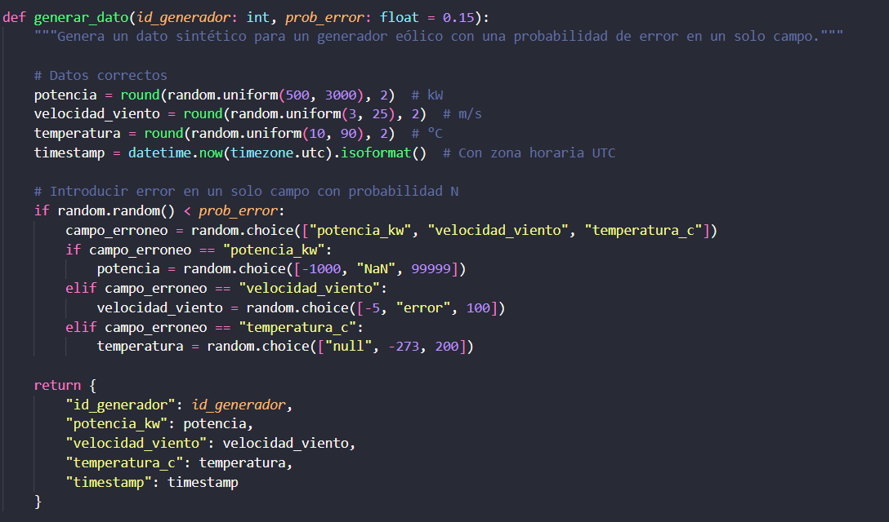
Simulación de los generadores
Para simular los molinos de viento tenemos un script que genera datos sintéticos con un 15% de error.
Para no tener que abrir 10 diferentes terminales tenemos un archivo "lanzar.bat" que ejecutara 10 veces el archivo "molino.py".

Slide 4
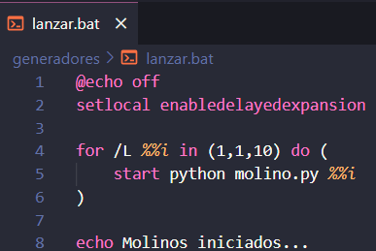
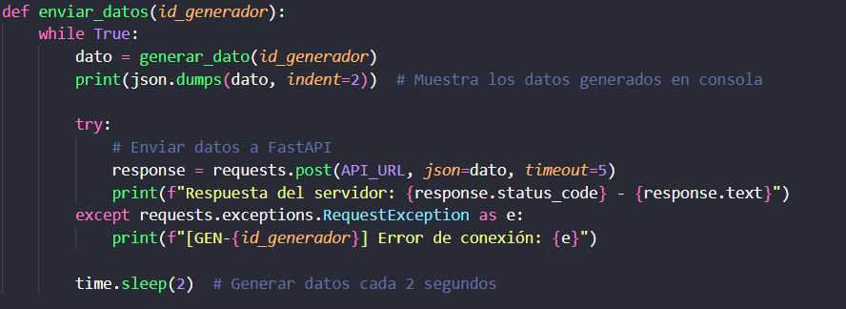
Simulación de los generadores

Slide 5
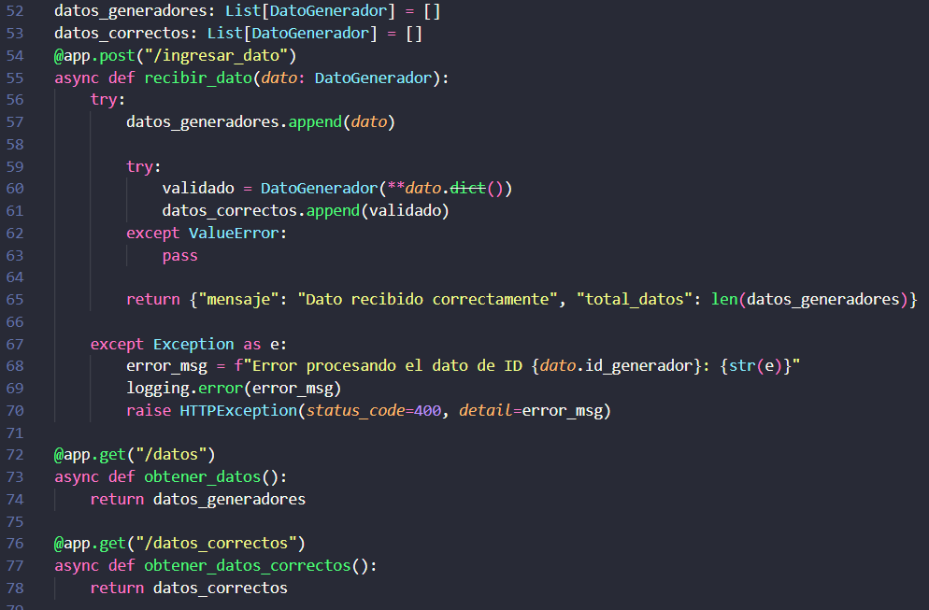

Concentramiento y validación de datos

Slide 6
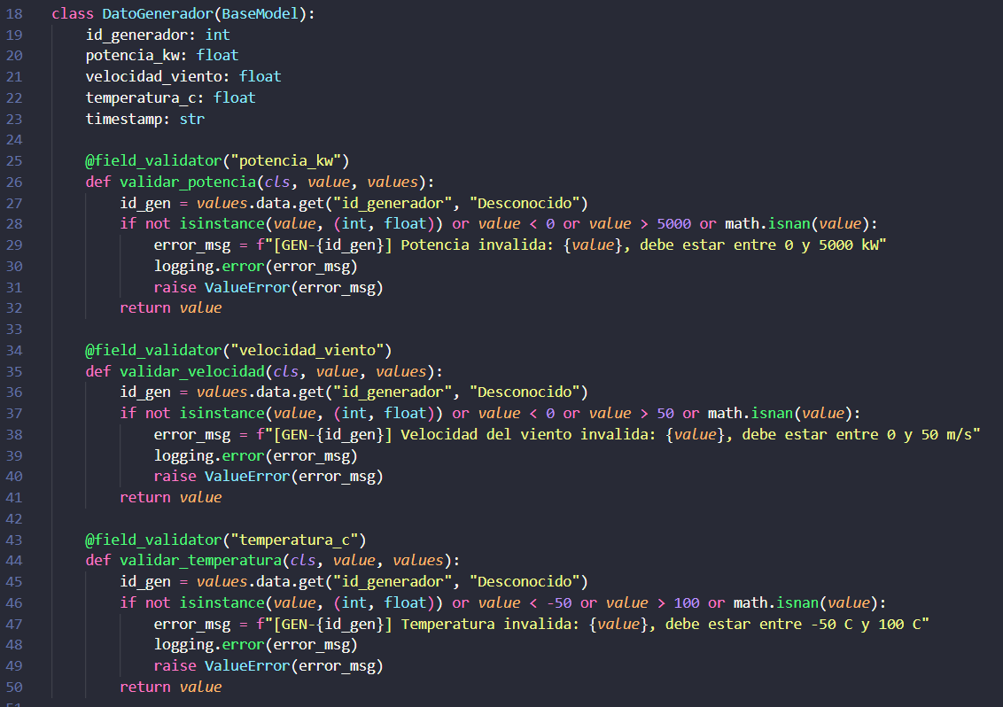


Concentramiento y validación de datos

Slide 7
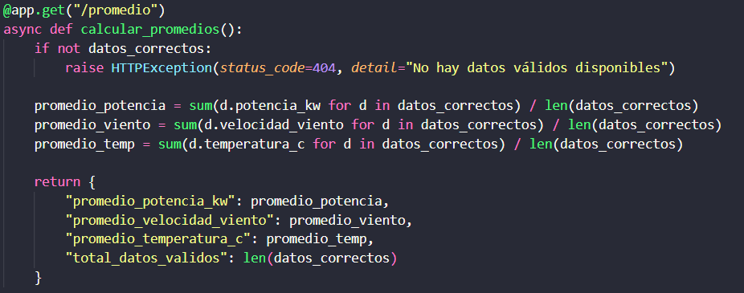
Agregaciones aplicadas
Como agregaciones hemos decidido añadir el promedio de potencia, velocidad y temperatura de los molinos.

Slide 8
Problemas y Posibles futuras mejoras
🔴 Al principio del reto, planteamos erróneamente los generadores inclumpliendo la parte de que los generadores deben ser programas individuales.
🔴 A su vez, a la hora de desarrollar la persistencia del programa nos han surgido diversos problemas que nos han impedido su implementación exitosamente.
✔ Implementar la mejora de persistencia incluyendo una base de datos mongodb.
✔ Implementar seguridad en las comunicaciones entre los generadores y el concentrador.

